Slide 1
第6章 实体特征的编辑
6.1镜像特征
6.2复制和粘贴
6.3阵列

Slide 2
6.1 镜像特征
使用“镜像”工具 可以快速地创建在平面曲面周围镜像的特征和几何对象的副本。镜像副本既可以是独立镜像，也可以是从属镜像（随原始特征或几何更新）。要使用“镜像”工具，必须先选择要镜像的特征。

Slide 3
镜像情形主要分为两种，一种是特征镜像，另一种则是几何镜像，如表6-1所示。
表6-1 镜像操作说明
镜像方法 | 说明 | 备注
特征镜像 | “所有特征”镜像 | 复制特征并创建包含模型所有特征几何对象的合并特征，一般在模型树中选择所有特征
 | “选择特征”镜像 | 仅复制选定的特征
几何镜像 | 镜像诸如基准、面组和曲面等几何项目 | 通过“过滤器”选择“几何”或“基准”，然后进行镜像操作

Slide 4
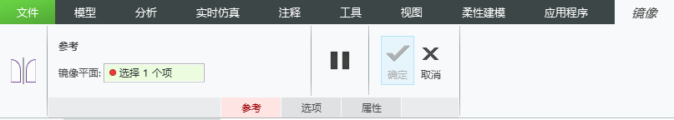
1.镜像特征的创建步骤及方法
1） 选择要镜像的一个或多个项目（特征或几何）。
2） 在功能区的【模型】选项卡的【编辑】组中单击“镜像”按钮 ，打开图6-1所示的【镜像】选项卡。
3）指定镜像平面。
4） 在【镜像】选项卡中单击“确定”按钮。
图6-1 【镜像】选项卡

Slide 5
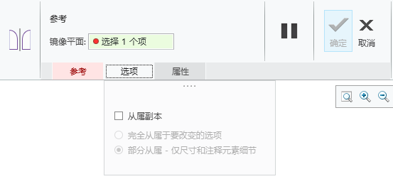
对于实体特征镜像，可以设置为从属副本（完全从属于要改变的选项或部分从属）或独立于原始特征，例如，如果要使镜像特征独立于原始特征，那么可以打开【选项】下滑面板，取消选中“从属副本”复选框，如图6-2所示。
图6-2 镜像特征独立于原始特征

Slide 6
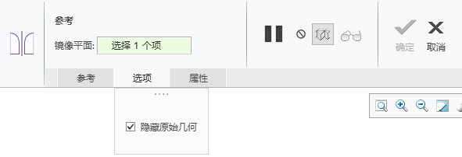
对于一些几何镜像，如果只要显示新镜像得到的几何而隐藏原始几何，那么在【选项】下滑面板中选中“隐藏原始几何”复选框，如图6-3所示。
图6-3 隐藏原始几何

Slide 7
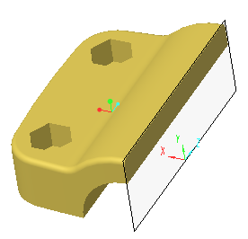
2.镜像特征的操作案例
在【快速访问】工具栏中单击“打开”按钮 ，系统弹出【文件打开】对话框，选择“\DATA\ch6\镜像\ mirror_all_features.prt”文件，单击“打开”按钮，打开图6-4所示的模型。
图6-4 零件原始模型

Slide 8
1）在模型树中单击选择零件模型。
2）在功能区的【模型】选项卡的【编辑】组中单击“镜像”按钮 ，打开【镜像】选项卡。
3）选择RIGHT基准平面作为镜像平面，并在【镜像】选项卡的【选项】下滑面板中默认选中“从属副本”复选框，以及选择“部分从属-仅尺寸和注释元素细节”单选按钮。
4）在【镜像】选项卡中单击“确定”按钮，完成镜像操作，效果如图6-5所示。

Slide 9
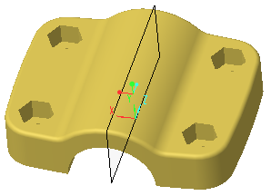
图6-4 零件原始模型

Slide 10
6.2 复制和粘贴
在设计过程中，可使用“复制”、“粘贴”、“选择性粘贴”命令在同一模型内或跨模型复制并放置特征或特征集、几何、曲线和边链。当复制特征或几何时，默认情况下，系统会将其放置到剪贴板中，并且可连同其参照、设置和尺寸一起进行粘贴，直到将其他特征复制到剪贴板中为止。

Slide 11
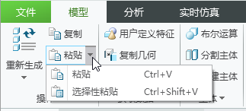
复制 和粘贴 的工具按钮位于功能区的【模型】选项卡的【操作】组中，如图6-6所示。
图6-6 复制与粘贴的工具按钮

Slide 12
复制粘贴特征有两种工作方式。
复制→粘贴：单击“复制”按钮 将选定的特征复制到剪贴板后，单击“粘贴”按钮 ，此时系统会打开特征创建工具并允许用户重新定义复制的特征。
复制→选择性粘贴：单击“复制”按钮 将选定的特征复制到剪贴板后，单击“选择性粘贴”按钮 ，系统弹出如图 6-7 所示的【选择性粘贴】对话框，使用此对话框可以创建原始特征的从属副本（复制粘贴特征从属于原始特征的尺寸或草绘，或完全从属于原始特征的所有属性、元素和参数），可以通过平移、旋转（或同时使用这两种操作）来移动副本，还可以通过选中“高级参考配置”复选框以使用原始参考或新参考在同一模型中或跨模型粘贴复制的特征。

Slide 13
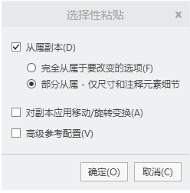
图6-7 【选择性粘贴】对话框

Slide 14

下面以实例的形式介绍各种复制粘贴的用法。特别要注意“粘贴”和“选择性粘贴”命令在操作上和功能上的异同之处。
在【快速访问】工具栏中单击“打开”按钮 ，系统弹出【文件打开】对话框，选择“\DATA\ch6\复制与粘贴\ copy_paste.prt”文件，单击“打开”按钮，打开图6-8所示的模型。
图6-6 复制与粘贴的工具按钮

Slide 15
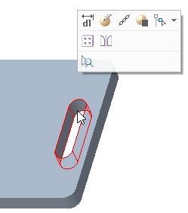
1. 复制→粘贴操作
1）在选择过滤器下拉列表框中选择“特征”选项，接着在图形窗口中选择图6-9所示的拉伸切口特征。
图6-6 复制与粘贴的工具按钮

Slide 16
2）在功能区的【模型】选项卡的【操作】组中单击“复制”按钮 。
3）在功能区的【模型】选项卡的【操作】组中单击“粘贴”按钮 ，或者按“Ctrl+V”组合键，打开该特征的【拉伸】选项卡。
4）在【拉伸】选项卡中单击【放置】下滑面板中出现的“编辑”按钮，系统弹出【草绘】对话框，单击模型底板上表面作为草绘平面，以RIGHT基准平面作为“右”方向参照，然后单击【草绘】对话框中的“草绘”按钮，进入内部草绘器。

Slide 17
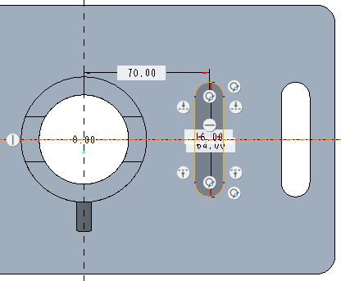
5）拉伸切口的截面依附于鼠标指针，移动鼠标指针，在大概的放置位置处单击，然后添加几何约束和修改尺寸，完成如图6-10所示的拉伸截面，单击“确定”按钮退出内部草绘器。
图6-10 修改拉伸截面

Slide 18
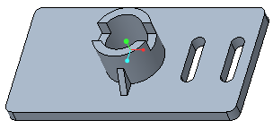
6） 单击【拉伸】选项卡中 “确定”按钮，此时模型如图6-11所示。
图6-11复制粘贴后的模型

Slide 19
2. 复制→选择性粘贴操作1
1）在功能区的【模型】选项卡的【操作】组中单击“选择性粘贴”按钮 ，系统弹出【选择性粘贴】对话框。
2）在【选择性粘贴】对话框中选中“从属副本”复选框，其他选项设置如图6-7所示，然后单击“确定”按钮，打开该特征的【拉伸】选项卡。
3）在【拉伸】选项卡中单击【放置】下滑面板中出现的“编辑”按钮，系统弹出【草绘编辑】对话框中单击“是”，此时系统弹出【草绘】对话框，然后单击【草绘】对话框中的“使用先前的”按钮，进入草绘模式。

Slide 20
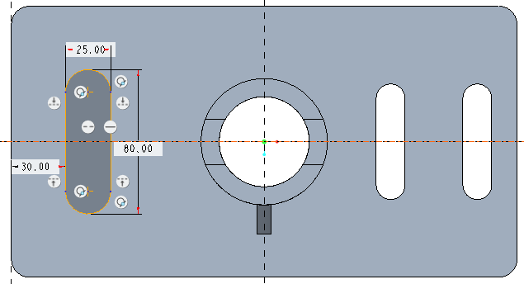
4）拉伸切口的截面依附于鼠标指针，移动鼠标指针，在大概的放置位置处单击，然后添加几何约束和修改尺寸，完成如图6-12所示的拉伸截面，单击“确定”按钮退出内部草绘器。
图6-12 修改截面

Slide 21
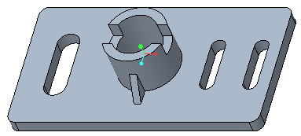
5） 单击【拉伸】选项卡中 “确定”按钮，此时模型如图6-13所示。
图6-13 选择性粘贴操作后的模型

Slide 22
3. 复制→选择性粘贴操作2
1）在图形窗口选择轮廓筋特征。
2）按“Ctrl+C”组合键，复制该特征。
3）在功能区的【模型】选项卡的【操作】组中单击“选择性粘贴”按钮 ，系统弹出【选择性粘贴】对话框。
4）在【选择性粘贴】对话框中，选中“从属副本”复选框，并选择“完全从属于要改变的选项”单选按钮，接着选中“对副本应用移动/旋转变换”复选框，如图6-14所示。然后单击“确定”按钮，系统打开【移动（复制）】选项卡。

Slide 23
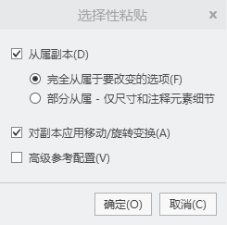
图6-14 选择性粘贴操作

Slide 24
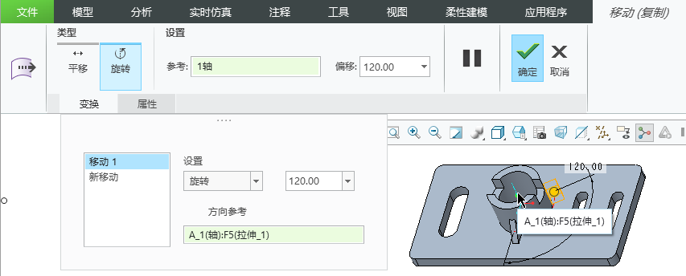
5）在【移动（复制）】选项卡中单击“相对于选定参照旋转特征”按钮 ，在模型中选择A_1特征轴作为旋转变换中心线，接着输入旋转角度为“120”，如图6-15所示。
图6-15 设置变换模式及其参照、参数

Slide 25
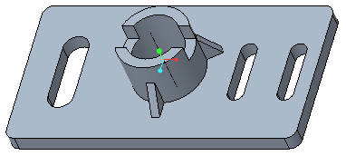
6） 在【移动（复制）】选项卡中单击“确定”按钮，完成旋转复制的效果如图6-16所示。
图6-16 旋转复制变换的结果

Slide 26
6.3 阵列
阵列由多个特征实例组成，它是一种由相关参数控制的快速定义的特征，这些阵列参数可以是实例数、实例之间的间距和原始特征尺寸等。在设计中使用阵列的好处主要有：快速生成一系列的特征实例，容易实现参数控制，对包含在一个阵列中的多个特征同时执行操作比操作单独特征更为方便和高效等。

Slide 27
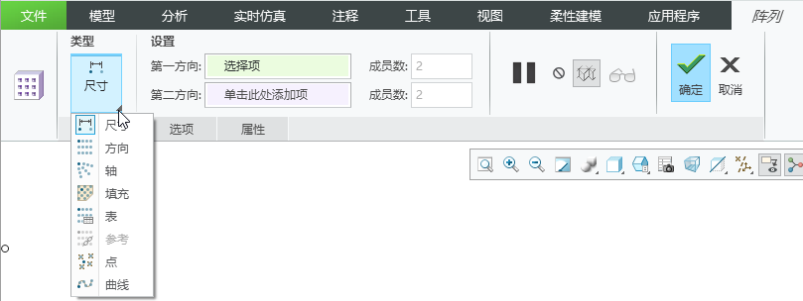
阵列类型的选择是在【阵列】选项卡的阵列类型选项下拉列表框中，如图6-17所示。
图6-17 阵列类型

Slide 28
尺寸阵列
尺寸阵列是指通过使用驱动尺寸并指定阵列的增量变化来创建的阵列，尺寸阵列可以是单向的，也可以是双向的。下面以实例的形式介绍尺寸阵列的操作方法及步骤。
在【快速访问】工具栏中单击“打开”按钮 ，系统弹出【文件打开】对话框，选择“\DATA\ch6\阵列\ dim_array.prt”文件，单击“打开”按钮，打开图6-18所示的模型。

Slide 29
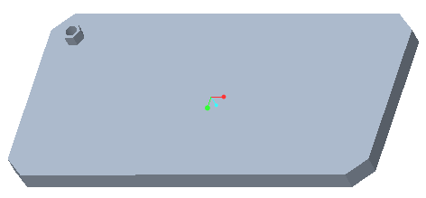
图6-18原始模型

Slide 30

1）在模型树中选择“拉伸2”特征。
2）在功能区的【模型】选项卡的【编辑】组中单击“阵列”按钮 ，打开【阵列】选项卡。此时，在图形窗口中显示选定特征的尺寸。
3）默认的阵列类型为“尺寸”，此时可以打开【阵列】选项卡的【尺寸】下滑面板， “方向1”收集器被激活，在第一方向上，选择数值为“15”的尺寸，设置其增量为“42”，在【阵列】选项卡“第一方向”的“成员数”文本框中输入5，如图6-19所示。
图6-17 阵列类型

Slide 31
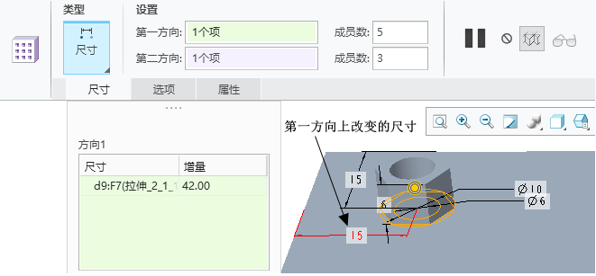
图6-19 设置第一方向的尺寸增量及成员数

Slide 32
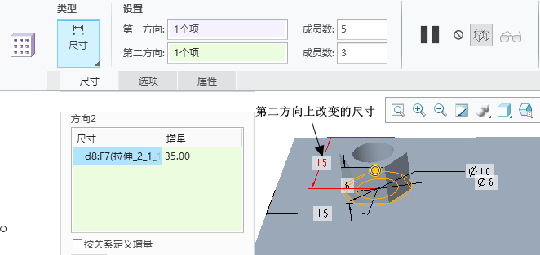
4）在【尺寸】下滑面板的“方向2”收集器框中单击，将该收集器激活，在图形窗口中选择尺寸数值为“15”的尺寸，并设置其增量为“35”，在【阵列】选项卡“第二方向”的“成员数”文本框中输入3，如图6-20所示。
图6-20 设置第二方向的尺寸增量及成员数

Slide 33
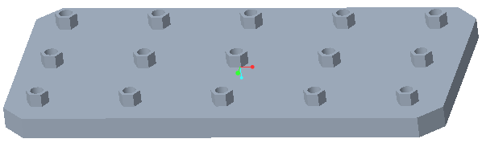
5）在【阵列】选项卡中单击“确定”按钮，完成效果如图6-21所示。
图6-21 完成双方向的尺寸阵列

Slide 34
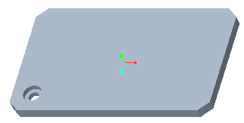
方向阵列
方向阵列是通过指定方向并设置阵列方向上的增量来创建的阵列，方向阵列可以是单向的，也可以是双向的。下面介绍一个创建方向阵列的典型范例。
在【快速访问】工具栏中单击“打开”按钮 ，系统弹出【文件打开】对话框，选择“\DATA\ch6\阵列\ dir_array.prt”文件，单击“打开”按钮，打开图6-22所示的模型。
图6-22 原始模型

Slide 35
1）在模型树中选择特征“孔1”，单击“阵列”按钮 ，打开【阵列】选项卡。
2）在【阵列】选项卡的阵列类型选项下拉列表框中选择“方向”。
3）选择图6-23所示的边线作为方向1参照，接着设置第一方向的阵列成员数为“5”，其阵列成员之间的距离为“40”。

Slide 36
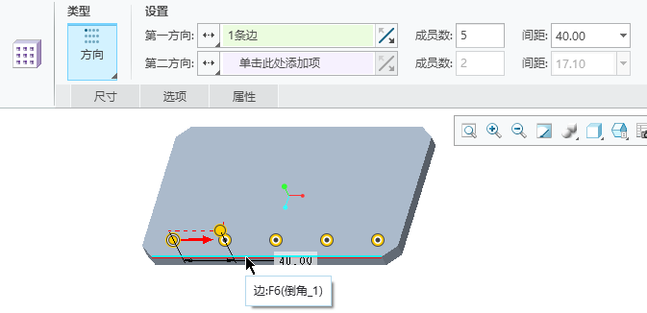
图6-23 设置方向1的方向参照及参数

Slide 37
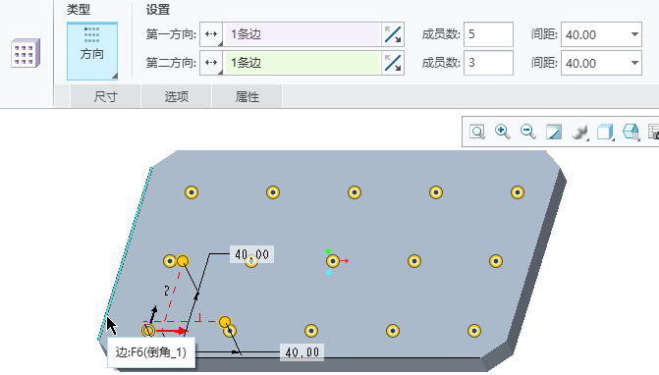
4）在【阵列】选项卡的“第二方向”收集器的框内单击，将其激活，选择图6-24所示的边线作为方向2参照，设置第二方向的阵列成员数为“3”，输入第二方向的相邻阵列成员之间的距离为“40”， 并单击“反向第二方向”按钮 使阵列方向反向。
图6-24设置方向2的方向参照及参数

Slide 38
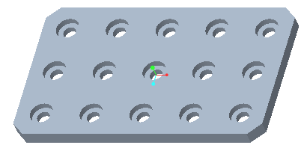
5）在【阵列】选项卡中单击“确定”按钮，完成效果如图6-25所示。
图6-25 创建双向的方向阵列效果图

Slide 39
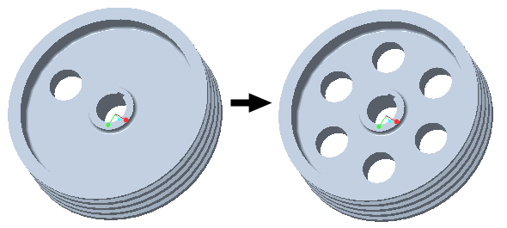
轴阵列
轴阵列也称圆周阵列，通过指定轴线、角增量和径向增量来创建的径向阵列。使用该方式的阵列还可以形成螺旋形排布的阵列实例。
在创建或重定义轴阵列时，可以根据设计要求来更改角度方向的间距、径向方向的间距、每个方向的阵列成员数、各成员的角度范围、特征尺寸和阵列成员的方向等。创建轴阵列的示例如图6-26所示。
图6-26轴阵列的典型示例

Slide 40
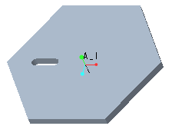
下面介绍一个创建轴阵列的典型范例。在范例中涉及“跟随轴旋转”复选框的应用。
在【快速访问】工具栏中单击“打开”按钮 ，系统弹出【文件打开】对话框，选择“\DATA\ch6\阵列\ axis_array.prt”文件，单击“打开”按钮，打开图6-27所示的模型。
图6-27 原始模型

Slide 41
1）从选择过滤器下拉列表框中选择“特征”，接着在图形窗口中选择模型中拉伸切口特征，如图6-28所示。
2）单击“阵列”按钮 ，打开【阵列】选项卡。
3）在【阵列】选项卡的阵列类型选项下拉列表框中选择“轴”选项，接着在模型中选择基准轴A_1作为旋转中心轴。
图6-28 选择要阵列的特征

Slide 42
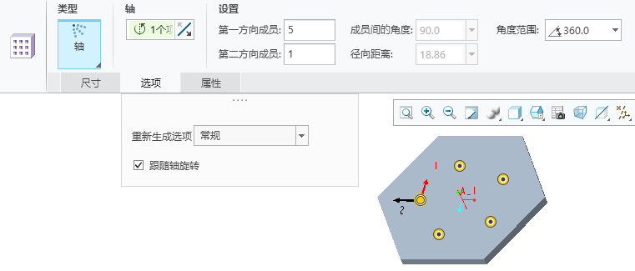
4）输入第一方向的阵列成员数为“5”。
5）单击“角度范围”按钮，并在其后的文本框中设置阵列的角度范围为“360”。
6）打开【选项】下滑面板，将重新生成选项（再生选项）设置为“常规”，确保选中“跟随轴旋转”复选框，如图6-29所示。
图6-29 设置轴阵列

Slide 43
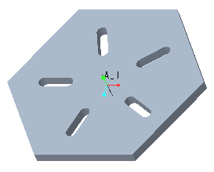
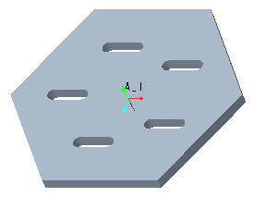
7）在【阵列】选项卡中单击“确定”按钮，完成效果如图6-30所示。
在本例中，若在【阵列】选项卡的【选项】下滑面板中取消选中“跟随轴旋转”复选框，则最后完成的模型效果如图6-31所示。
图6-30 跟随轴旋转的轴阵列特征
图6-31取消跟随轴旋转的轴阵列

Slide 44
填充阵列
填充阵列是指通过根据选定栅格用实例填充区域来创建的阵列。在创建填充阵列时，用户可以从栅格模板下拉列表框中选择所需的一个模板（如“正方形” 、“菱形” 、“六边形” 、“圆” 、“Spiral” 或“曲线” 等），并指定栅格参数。实际上，填充阵列是通过根据栅格、栅格方向和成员间的间距从原点变换成员位置来创建的，草绘的区域和边界余量将决定创建哪些成员，系统将创建中心位于草绘边界内的任何成员，边界余量不会更改成员的位置。

Slide 45
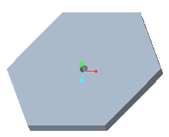
下面介绍一个创建填充阵列的典型范例。
在【快速访问】工具栏中单击“打开”按钮 ，系统弹出【文件打开】对话框，选择“\DATA\ch6\阵列\ fill_array.prt”文件，单击“打开”按钮，打开图6-32所示的模型。
图6-32 原始模型

Slide 46
1）从选择过滤器下拉列表框中选择“特征”，接着在图形窗口中选择模型中心的拉伸切口特征。
2）单击“阵列”按钮 ，打开【阵列】选项卡。
3）在【阵列】选项卡的阵列类型选项下拉列表框中选择“填充”选项。
4）打开【阵列】选项卡中【参考】下滑面板中的“编辑”按钮，系统弹出【草绘】对话框，选择六边形板上表面作为草绘平面，RIGHT基准平面为参考平面，方向为“右”，然后单击“草绘”按钮，进入草绘模式。
5）单击“投影”按钮 ，在弹出的【类型】对话框选择使用边“环”，单击正六边形任意条边，如图6-33所示，然后单击“确定”按钮，完成草绘并退出草绘模式。

Slide 47
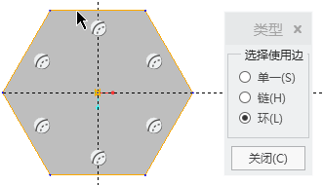
图6-33 草绘填充区域

Slide 48
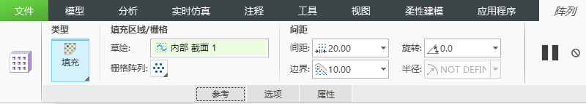
6）从栅格阵列下拉列表框中选择“六边形” 栅格模板。
7）在【阵列】选项卡中设置间距参数，如图6-34所示。
图6-34 设置间距参数

Slide 49
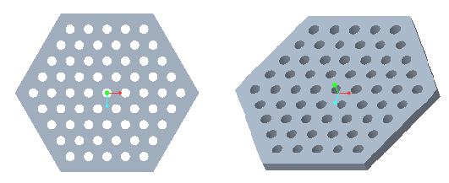
8）在【阵列】选项卡中单击“确定”按钮，结果如图6-35所示。
图6-35 完成填充阵列

